Slide 1
Международная сеть «Оценка программ» International Programme Evaluation Network
Отчет о работе
2011 - 2012

Slide 2
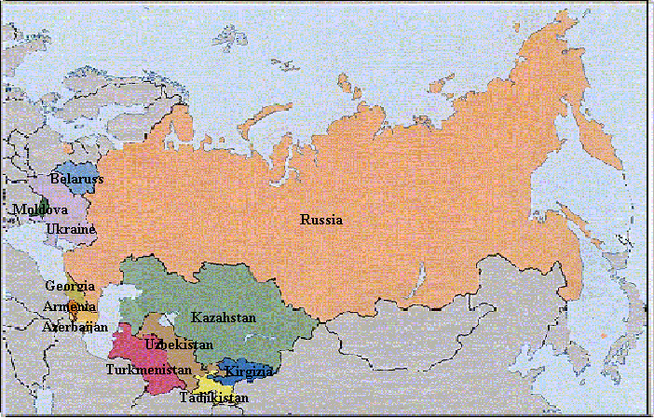
Миссия IPEN - развивать оценку программ в СНГ как полноценную профессию

Slide 3
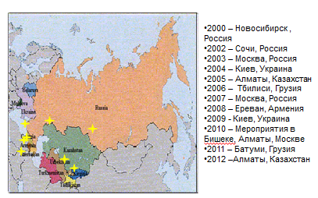
Ежегодные конференции IPEN

Slide 4
Рост числа членов

Slide 5
Общесетевая деятельность IPEN - 2011
2011 – при поддержке UN Women реализован проект «Оценка как инструмент социальных преобразований: внедрение в странах СНГ методологии оценки, основанной на трансформационной парадигме»

Slide 6
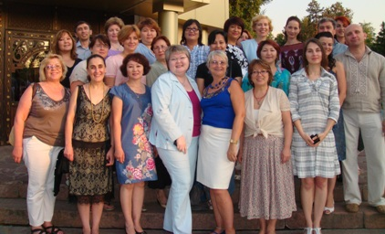
Результаты работы по проекту
25 специалистов по оценке прошли обучение на семинаре Донны Мертенс в Алматы
В 9 странах прошло 13 мероприятий по трансформационной оценке – семинары, круглые столы, презентации
Создан он-лайновый ресурс по ТММ на сайте IPEN
25 специалистов получили гранты для участия в конференции IPEN в Батуми

Slide 7
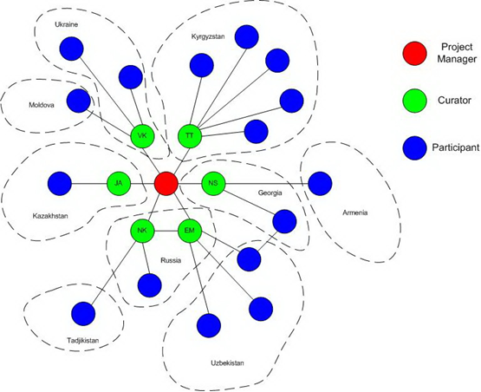
Роль Попечительского совета в реализации проекта

Slide 8
Общесетевая деятельность IPEN - 2012
В рамках подготовки конференции в Астане:
Издан Глоссарий терминов по оценке программ – на русском и казахском языках
Предоставлены проездные гранты для участников из Казахстана
Проект реализован при поддержке Soros Foundation.

Slide 9
IPEN в мире
Участие в работе Международной организации сотрудничества в области оценки IOCE
Опыт стран региона был представлен во всех информационных бюллетенях IOCE
IPEN стал партнером международной инициативы EvalPartners и участвует в работе управляющих органов инициативы
Доклады об опыте работы IPEN приняты на конференции AEA и EES

Slide 10
IPEN и EvalPartners
Цель EvalPartners - развитие формальных и неформальных объединений специалистов в области оценки во всем мире, чтобы эти организации могли более эффективно продвигать оценку как инструмент управления, а первую очередь государственного, и влиять на формирование национальных систем мониторинга и оценки.

Slide 11
EvalPartners
Картирование профессиональных объединений специалистов по оценке:
Региональные и международные – 23
Национальные – 126
Всего – 153
Описание опыта объединений
Международный форум в Чиангмае, Таиланд, декабрь 2012
2015 – Международный год оценки

Slide 12
EvalPartners и национальные объединения стран СНГ
Картирование национальных профессиональных объединений – в регионе приняли участие объединения, работающие в Азербайджане, Кыргызстане, Таджикистане, Украине
Кейсы – свои кейсы разработали объединения из Кыргызстана, Таджикистана, Украины

Slide 13
Развитие оценки в регионе СНГ
Опрос членов попечительского совета
Информацию предоставили:
Казахстан
Кыргызстан
Россия
Украина

Slide 14
Развитие оценки в регионе СНГ - Казахстан
В рамках реформы государственного управления в стране внедряется система МиО госпрограмм и оценка эффективности деятельности госорганов, разрабатывается методология
Национальная Бюджетная Сеть Казахстана, объединяет НПО, занимающихся вопросами бюджетной прозрачностью и подотчетностью
Принимается Закон о госуслугах
Специалисты, работающие в области оценки обсуждают возможность создания Национальной сети мониторинга и оценки

Slide 15
Развитие оценки в регионе СНГ – Казахстан – основные события
Проект Акимата «Оценка Программы развития города Алматы» с участием членов Городского Общественного Совета и 4 департаментов Акимата;
Тренинги для НПО и госорганов;
Оценка разделов городской программы: Социальный, Здравоохранение, Экология
Общественные слушания по результатам оценки ПРГ Алматы

Slide 16
Развитие оценки в регионе СНГ - Кыргызстан
Главная проблемой Национальной сети МиО Кыргызстана - регулярная смена органов государственной власти.
Республика стала парламентской, и необходимо разработать новые законодательные основания для внедрения системы МиО.
Необходимо продолжать сотрудничать с Правительством в рамках заявленных им действий по внедрению оценки органов государственной власти.
Нужны новые подходы к повышению потенциала сети.

Slide 17
Развитие оценки в регионе СНГ – Кыргызстан – основные события
Члены сети приняли участие в разработке методики оценки Правительства, которая была принята Постановлением Правительства КР от 17 февраля 2012г.
Продолжается работа с депутатами по разработке Закона о создании системы мониторинга и оценки в стране.
Сделан доклад, проведен семинар и ряд консультаций по мониторингу и оценке для ОНС.
Допечатано пособие «Оценка программ и проектов» для начинающих оценщиков.

Slide 18
Развитие оценки в регионе СНГ - Россия
Госсектор – есть Оценка Регулирующего Воздействия, идут разговоры о необходимости оценки эффективности программ, есть попытки разработки соответствующей методологии, основанной на экономической теории
Бизнес-сектор – есть оценка благотворительных программ
Сектор НКО – есть оценка, есть попытки разработки общих подходов к оценке программ определенной тематики

Slide 19
Развитие оценки в регионе СНГ – Россия – основные события
Обсуждение оценки программы господдержки НКО, фокус на показатели
Инициатива по выработке единого подхода к оценке социального результата программ, работающих с детьми
Первая общественная оценка федеральной программы
Развитие блогосферы
Переиздание книги «Оценка программ: методология и практика»
Обсуждение создания Российской ассоциации оценки

Slide 20
Развитие оценки в регионе СНГ – Украина – основные события
Создана Украинская ассоциация оценки;
Начала работу школа ТЦК по мониторингу и оценке. Проведены две школы по оценке программ и одна по организационному развитию
ТЦК подготовил обзор состояния мониторинга и оценки в секторе НКО
Ряд донорских организаций начали интенсивное оценивание организационного развития НПО
Издано пособие «Общественная экспертиза и общественный мониторинг деятельности органов власти»

Slide 21
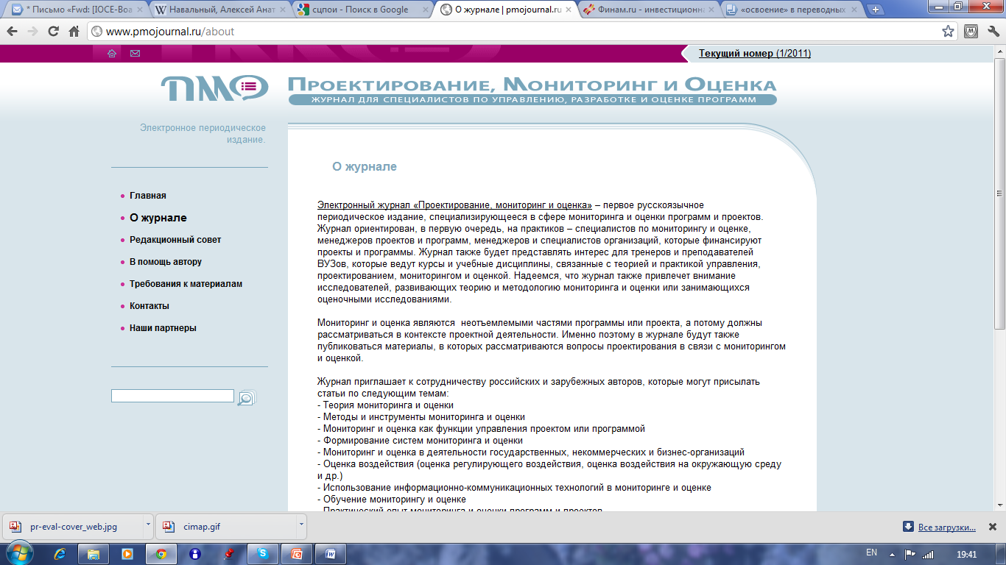
Электронный журнал «Проектирование, мониторинг и оценка»

Slide 22
В заключение
Качественное изменение ситуации в регионе – появление национальных объединений специалистов по оценке
Качественное изменение ситуации в мире – развитие взаимодействия между объединениями из разных стран
Необходимо выработать новую стратегию работы IPEN

Slide 23
Дискуссионная панель «Развитие потенциала оценки»
Пятница, 28.09.2012
14.30 – 16.00
Notes:
Шла работа по организации Украинской ассоциации оценки, определены цели и задачи, объемы работы на 2012 год;
ТЦК подготовил обзор состояния мониторинга и оценки в секторе организаций гражданского общества;
Ряд донорских организаций начали интенсивное оценивание организационного развития НПО.
ТЦК провела ряд оценок программ доноров,
ТЦК провела серию тренингов по мониторингу и оценке для представителей Библиотечной ассоциации Украины и районных библиотек со всех регионов Украины, которые привлечены к реализации проекта Фонда Мелинды и Билла Гейца в Украине;
Издано пособие «Общественная экспертиза и общественный мониторинг деятельности органов власти»

